Slide 1

Hakikat Manusia
Korupsi dan Anti Korupsi
Pert IV
Novi H Sudibyo

Slide 2
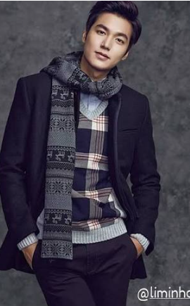

Persepsi

Slide 3
Pemahamanan
Manusia mahkluk sempurna?
Kenapa kita harus belajar?
Pendidikan menurut pemahaman anda?
Manfaat Pendidikan bagi diri sendiri?
Korupsi dan Anti Korupsi

Slide 4
Manusia?
Makluk hasil evolusi dari mahluk bersel satu.
Rantai terdekat evolusiku yang masih eksis adalah kera (Charles Darwin)
Manusia adalah serigala bagi manusia yang lain (Thomas Hobbes)
Manusia adalah mahluk berpolitik (Aristoteles)
Menurut Agama Islam:
“Makhluk yang diciptakan Allah dalam bentuk yang sebaik-baiknya” (QS. At-Tin: 4)

Slide 5
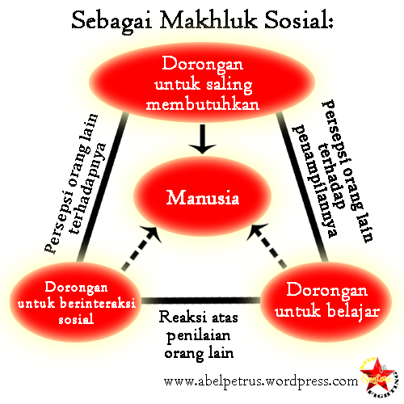

Slide 6
Manusia Dalam Perspektif Agama
Tugas Dan Tujuan Hidup Manusia Di Bumi:
1. Mengabdi Kpd Allah
2. Memakmurkan Bumi
Terdiri Dari Unsur Jasmani, Akal, Dan Ruhani (Jiwa, Nafs, Qalb). Qalb Adl Penentu Baik-buruk Manusia
Memiliki Potensi Taqwa Dan Fujur (Dholim, Ingkar Nikmat, Dll)
Dunia Adalah Tempat Manusia Diuji: Taat Pada Allah Atau Ingkar
fitrah menyembah Allah: perkembangannya dipengaruhi lingkungan
Ciptaan Allah/Tuhan yang terbaik bentuknya
Terdiri dari jasmani (berasal dari tanah) dan ruhani (berasal dari Allah)

Slide 7
Unsur Diri Manusia
Qolbu (hati, jantung) dan jiwa (nafs)
Nafsu atau keinginan
Akal atau pikiran
Fisik/jasmani

Slide 8
Potensi Dalam Diri Manusia
Potensi positif (taqwa)
Fitrah menyembah/mengabdi kepada Allah
Diciptakan dlm bentuk yang paling baik
Diilhami ketaqwaan
Hati sebagai alat komunikasi & mendekat pd Tuhan
Potensi negatif (fujur)
Diilhami keburukan
Mudah berputus asa, ingkar nikmat
Sering mengeluh, bodoh
Lemah, dholim

Slide 9
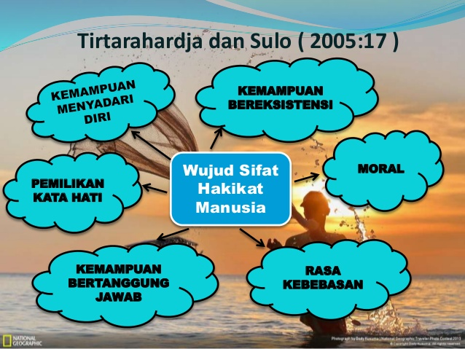
Hakekat Wujud Sifat Manusia

Slide 10
Wujud Sifat Hakekat Manusia
1. KEMAMPUAN MENYADARI DIRI
Kunci perbedaan manusia dengan hewan adalah
adanya kemampuan menyadari diri pada manusia.
Manusia menyadari bahwa karakteristik diri
Sehingga manusia dapat membedakan dirinya
dengan aku-aku yang lain, dan non aku.
(Umar T dan La Sulo, 2005)

Slide 11
2. KEMAMPUAN BEREKSISTENSI
Kemampuan menerobos ruang dan waktu. Tidak terbelenggu oleh ruang/ tempat dan waktu Sehingga manusia memiliki unsur kebebasan.
Adanya manusia bukan berada seperti hewan dan tumbuh-tumbuhan, melainkan meng-ada di muka bumi (dwijarkara)
3. PEMILIKAN KATA HATI
Kata hati/conscience of man sering disebut dengan hati nurani, lubuk hati, suara hati, pelita hati dsb.
Manusia memiliki pengertian yang menyertai tentang apa yang akan, yang sedang, dan yang telah diperbuatnya. Kemampuan membuat keputusan tentang yang baik/benar, yang buruk/salah bagi manusia sebagai manusia. (Umar T, La Sulo, 2005)

Slide 12
4. MORAL
Moral yang sinkron dengan kata hati yang tajam yaitu yang benar benar baik bagi manusia sebagai manusia merupakan moral yang baik atau moral yang tinggi (luhur) Perbuatan yang tidak sinkron dengan kata hati yang tajam atau realisasi dari kata hati yang tumpul disebut moral yang buruk atau moral yang rendah (asor) atau lazim dikatakan tidak bermoral.
Seseorang dikatakan bermoral tinggi karena ia menyatukan diri dengan nilai-nilai yang tinggi, serta segenap perbuatannya merupakan peragaan dari nilai-nilai yang tinggi tersebut. (Umar T, La Sulo, 2005)

Slide 13
5. KEMAMPUAN BERTANGGUNG JAWAB
Kesediaan untuk menanggung segenap akibat perbuatan yang menuntut yang bertanggung jawab Wujud bertanggung jawab ini ada tiga:
1) Tanggumng jawab kepada diri-sendiri
2) Tanggung jawab kepada masyarakat
3) Tanggung jawab kepada Tuhan
Terdapat hubungan erat antara kata hati, moral, dan tanggung jawab

Slide 14
6. RASA KEBEBASAN
Merdeka adalah rasa bebas (tidak terikat oleh sesuatu), tetapi sesuai dengan tuntutan kodrat manusia. Bebas tetapi terikat oleh kodrat manusia.
Kemerdekaan dalam arti sebenarnya memang dalam keterikatan. Artinya bebas berbuat sepanjang tidak bertentangan dengan tuntutan kodrat manusia. Orang hanya mungkin merasakan kebebasan batin apabila ikatan telah menyatu dengan dirinya. Dan menjiwai segenap perbuatannya. Kata lain” ikatan luar yang membelenggu telah berubah menjadi ikatan dalam yang menggerakkan.
(Umar T, La Sulo, 2005)

Slide 15
KEWAJIBAN DAN HAK
Kewajiban dan hak dua macam gejala sebagai manifestasi manusia sebagai makhluk sosial. Tak ada hak tanpa kewajiban.dan Kewajiban ada karena ada hak yang harus dipenuhi
8. KEMAMPUAN MENGHAYATI KEBAHAGIAAN
Kebahagiaan sebagai hasil perpaduan dari
pengalaman yang menyenangkan dengan yang pahit
dan antara proses dengan hasil

Slide 16
DIMENSI-DIMENSI HAKEKAT MANUSIA
Dimensi Manusia Sebagai makhluk Individu
Individu sebagai “orang-seorang, sesuatu yang merupakan suatu keutuhan yang tidak dapat dibagi-bagi, Individu sebagai pribadi (lysen).
Setiap anak dilahirkan telah dikaruniai untuk menjadi berbeda dari yang lain, atau menjadi dirinya sendiri. Setiap orang memiliki individualitas. (MJ.Langeveld).
Manusia sebagai makhluk individu
diartikan sebagai person atau perseorangan atau sebagai diri pribadi. Manusia sebagai diri pribadi merupakan makhluk yang diciptakan secara sempurna oleh Tuhan Yang Maha Esa. Disebutkan dalam Kitab Suci Al Quran bahwa Sesungguhnya Kami telah menciptakan manusia dalam bentuk yang seindah-indahnya

Slide 17
DIMENSI KESOSIALAN
(MANUSIA SEBAGAI MAKHLUK SOSIAL)
Setiap anak lahir dikaruniai Setiap manusia adalah makhluk sosial, yang sulit dipisah dengan manusia lainnya. Manusia sebagai makhluk sosial artinya manusia sebagai warga masyarakat.
Dalam kehidupan sehari-hari manusia tidak dapat hidup sendiri atau mencukupi kebutuhan sendiri.
Meskipun dia mempunyai kedudukan dan kekayaan, dia selalu membutuhkan manusia lain. Setiap manusia cenderung untuk berkomunikasi, berinteraksi, dan bersosialisasi dengan manusia lainnya. Dapat dikatakan bahwa sejak lahir, dia sudah disebut sebagai makhluk sosial.

Slide 18
Korupsi
Kata “korupsi” berasal dari bahasa Latin “corruptio” (Fockema Andrea : 1951) atau “corruptus” (Webster Student Dictionary : 1960). Selanjutnya dikatakan bahwa “corruptio” berasal dari kata “corrumpere”, suatu bahasa Latin yang lebih tua.
Dari bahasa Latin tersebut kemudian dikenal istilah “corruption, corrupt” (Inggris), “corruption” (Perancis) dan “corruptie/korruptie” (Belanda). Arti kata korupsi secara harfiah adalah kebusukan, keburukan, kebejatan, ketidakjujuran, dapat disuap, tidak bermoral, penyimpangan dari kesucian.
(Muhammad Ali : 1998)
Korup artinya busuk, suka menerima uang suap/sogok, memakai kekuasaan untuk kepentingan sendiri dan sebagainya;
Korupsi artinya perbuatan busuk seperti penggelapan uang, penerimaan uang sogok, dan sebagainya; dan
Koruptor artinya orang yang melakukan korupsi.
Menurut Subekti dan Tjitrosoedibio dalam kamus hukum, yang dimaksud corruptie adalah korupsi, perbuatan curang, perbuatan curang, tindak pidana yang merugikan keuangan negara (Subekti dan Tjitrosoedibio : 1973).

Slide 19


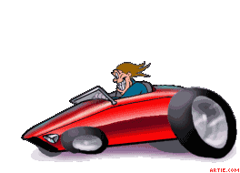

Slide 20
Mengenali diri sendiri
Hal apa yang membuat Anda bahagia?
  jika bingun , pikirkan saat anda merasa bahagia dan puas dengan diri sendiri.
Pernahkah anda merasa stres/bosan dan bagaimana anda anda mengatasinya?
  Coba anda cari tahu hal yang sering membuat anda stres dan bagaimana anda mengobatinya?
Cita-cita anda kedepan apakah anda sudah mempersiapkan?
    Impian hidup/target anda dalam hidup bagaimana langkah anda membuat keputusan yang lebih bijak untuk mendukung cita-cita.
Kekuatan (hal positif) dan kelemahan (hal Negativ) yang anda miliki?
Pandangan anda mengenai korupsi dan perilaku korupsi bagaimana korupsi di Indonesia

Slide 21
Ihtiar untun anda.
Berikut ini adalah terjemahan dari sebuah cerita dari seorang penggali kubur, yang ceritanya dapat kita jadikan bahan untuk koreksi, persiapan dalam menjalani hidup di masa yang akan datang (setelah hidup di dunia). Certia dalam bentuk video tealah di terjemahkan yang kurang lebih memiliki arti sebagai berikut:
“Jangan lah sombong dengan harta, pangkat, jabatan ketika hidup di dunia (Adigang, Adigung, Adiguno) saatnya kita mati begini akhirnya tinggal tulang dan tanah. jangan sombong disaat sukses, sehingga lupa pada sesama, saudara. jangan takabur dengan kekuatan yang kita miliki, terus kita menindas orang. jangan mentang - mentang ucapan/ perkataan kita di ikuti orang, terus kitas merintah, ngucap, dll dengan semena-semena (Asal Ngomong). ketika kita meninggal kita ini kecil kepala kita tinggal tulang (Batok Kepala), otak kita diganti dengan tanah, jadi pernah, sampai otak kita berfikir yang jahat.rezeki, jodoh, samapi dengan maut itu sudah pasti, jangan sombong (merasa hebat) ketika banyak harta. Harta mu banyak, pangkat mu tinggi, tanah mu luas, pada akhirnya cuma tanah 1x2 yang kita butuhkan, sempit, terjepit bumi dan tidak berguna lagi. Jadi banyakin Ibadahnya, Amalnya. "orang yang beruntung itu orang yang bermanfaat/berguna bagi orang lain". bakyakin ibadah, sedekah, beramal, agar supaya banyak di DO'A-kan orang lain”.

